Slide 1

Simulácia Streľby na terč
Dávid Babjarčík IV.SB 2024/2025

Slide 2
Obsah:
01
02
03
04
05
06
Úvod do problematiky
Rozdelenie úloh v tíme
Návrh dizajnu aplikácie
Simulácie a algoritmy
Ukážka funkčnosti
Záver a možnosti rozšírenia

Slide 3
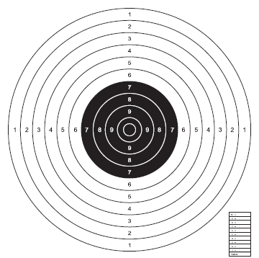

Úvod do problematiky
Čo je simulácia a načo slúži?
Simulácia je umelecký proces, ktorý napodobňuje reálne situácie za účelom:
Testovania (bezpečnosť, spoľahlivosť)
Výcviku (trenažéry pre vodičov, pilotov, strelcov)
Predpovedania (počasie, správanie systémov)
Zábavy (počítačové hry)
Simulácie v streleckých trenažéroch
Umožňujú bezpečný nácvik bez skutočnej munície
Testujú reakcie pod vplyvom vetra, únavy a stresu
Pomáhajú zlepšovať presnosť a rýchlosť streľby
Požiadavky projektu
Simulácia streľby na terč s nastaviteľnými parametrami
Vplyv vetra a fyzickej nepohody na presnosť
Grafické zobrazenie terča, mieridiel a výsledkov

Slide 4
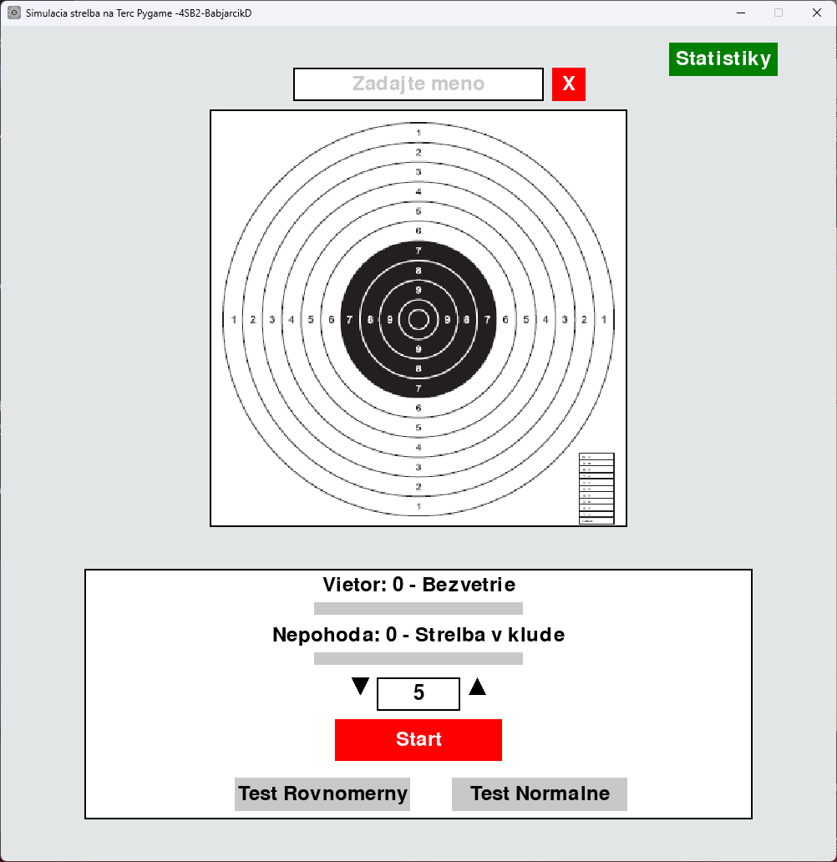
Rozdelenie úloh v tíme
Samostatná realizácia projektu
Keďže som na projekte pracoval sám, zodpovedal som za všetky časti vývoja:
Grafická časť
Návrh a implementácia grafického rozhrania
Vykreslenie terča a mieridiel
Vizualizácia výsledkov a zásahov
Simulácia a logika
Modelovanie vplyvu vetra (konštantný, nárazový)
Implementácia fyzickej nepohody (únava, poloha strelca)
Výpočet rozptylu a skóre (normálne/rovnomerné rozdelenie)
Testovanie a optimalizácia
Ladenie presnosti simulácie
Overovanie reakcie na rôzne nastavenia
Príprava ukážkovej demonštrácie

Slide 5
Návrh dizajnu aplikácie
Grafické rozhranie
Hlavná obrazovka:
Terč s 10 kružnicami
Pohyblivé mieridlá ovládané myšou
Konfiguračný panel:
Nastavenie sily vetra (0-10) – posuvník
Výber fyzickej nepohody (0-10) – posuvník
Počet výstrelov v sérii (1-xy) – tlačidlá +/-
Tabuľka výsledkov:
Zobrazenie bodov za aktuálnu sériu
Historické štatistiky (priemer, najlepší zásah)
Ovládanie
Pohyb mieridiel:
Myšou na terči (ovplyvnený vetrom a únavou)
Automatický "tremor" pri vyššej nepohode
Proces výstrelu:
Zamierenie (balancovanie mieridiel)
Krátka stabilizácia (≤0.5s bez pohybu)
Kliknutie – simulácia výstrelu s rozptylom
Zobrazenie zásahu a bodového hodnotenia

Slide 6
Návrh dizajnu aplikácie
1. Inicializácia terča a mieridiel
target_image = pygame.image.load("terc.png")
target_image = pygame.transform.scale(target_image, (500, 500))
crosshair_image = pygame.image.load("cross1.png")
crosshair_image = pygame.transform.scale(crosshair_image, (50, 50)) target_rect = target_image.get_rect(center=(width // 2, height // 2 - 150))
crosshair_rect = crosshair_image.get_rect()
2.Ovládanie posuvníkov (vietor/nepohoda)
def draw_slider(rect, value, max_value):
pygame.draw.rect(screen, gray, rect)
fill_width = rect.width * (value / max_value)
pygame.draw.rect(screen, slider_color, (rect.x, rect.y, fill_width, rect.height))
wind_slider_rect = pygame.Rect(width // 2 - slider_width // 2, height - 310, slider_width, slider_height)
discomfort_slider_rect = pygame.Rect(width // 2 - slider_width // 2, height - 250, slider_width, slider_height)

Slide 7
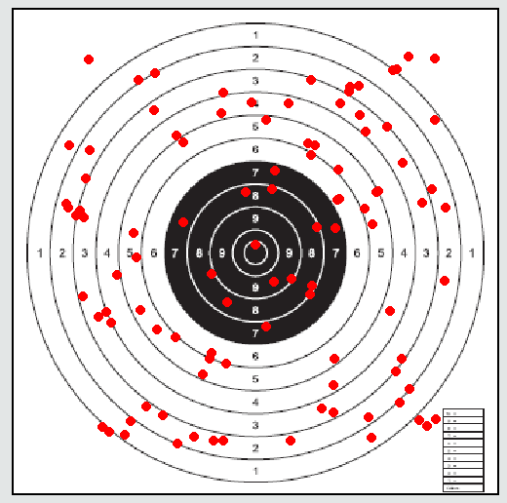
Simulácie a algoritmy
Vplyv vetra
Rovnomerné rozdelenie
Konštantný:
wind_effect = wind_level * 1.5 # stabilný posun
Nárazový:
wind_effect = wind_level * random.choice([-3, 0, 3]) # náhodné zmeny
Používa sa pre testovacie účely
Všetky body majú rovnakú šancu
Kód: random.uniform(-200, 200)
Normálne rozdelenie
Fyzická nepohoda
Realistický rozptyl streľby
Väčšina zásahov v strede terča
Kód: random.gauss(0, 50)
Únava: Zvyšuje rozptyl (discomfort_level * 2)
Poloha strelca:
Ľah = menší rozptyl
Stoj = väčší rozptyl

Slide 8
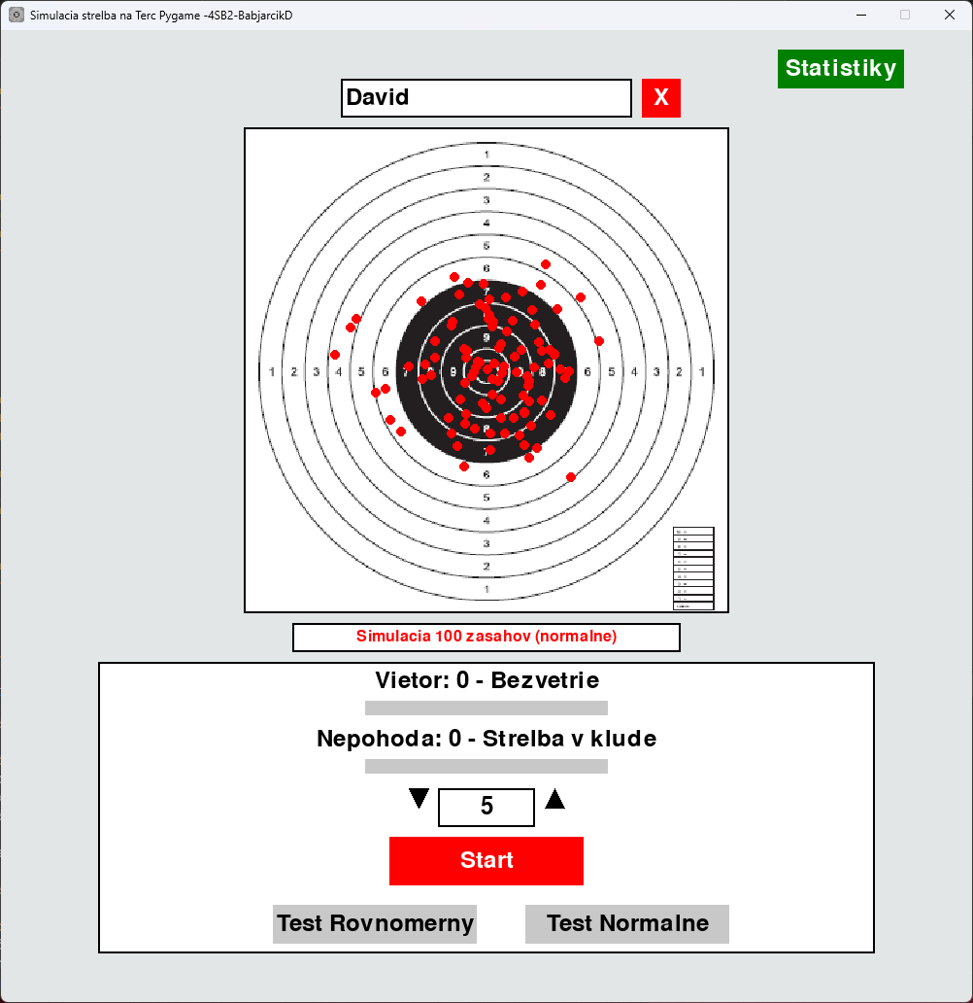

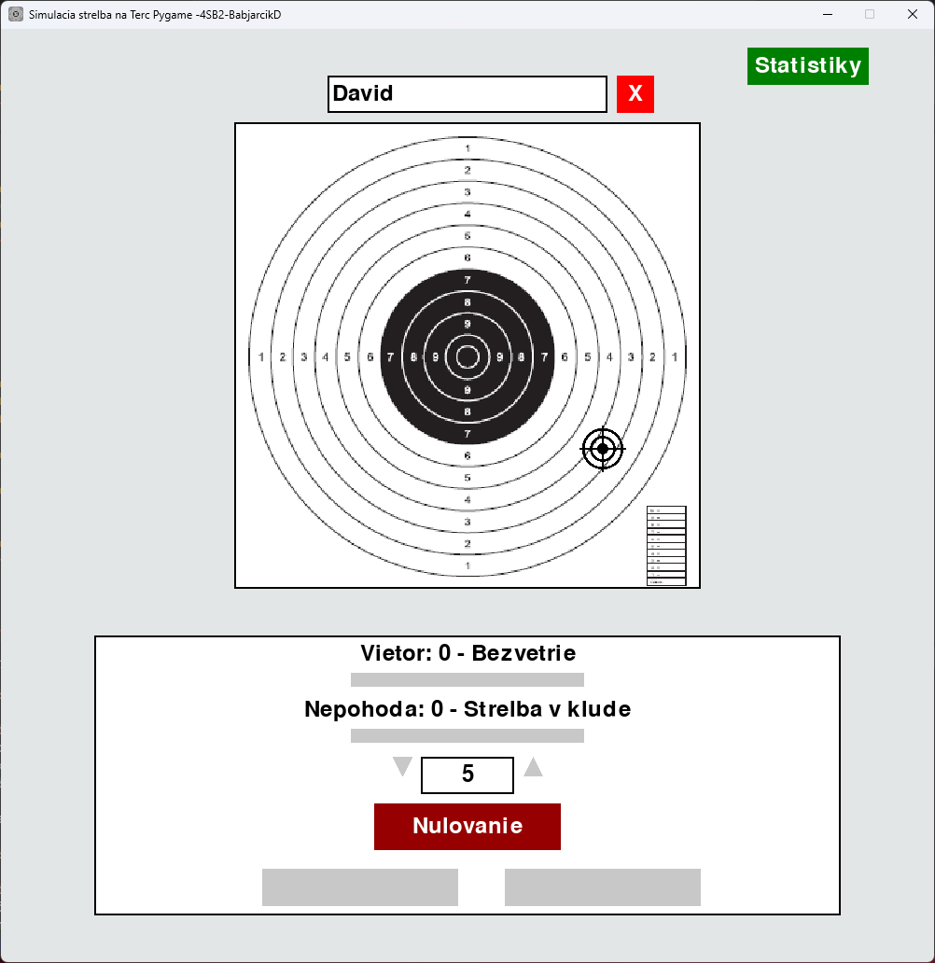
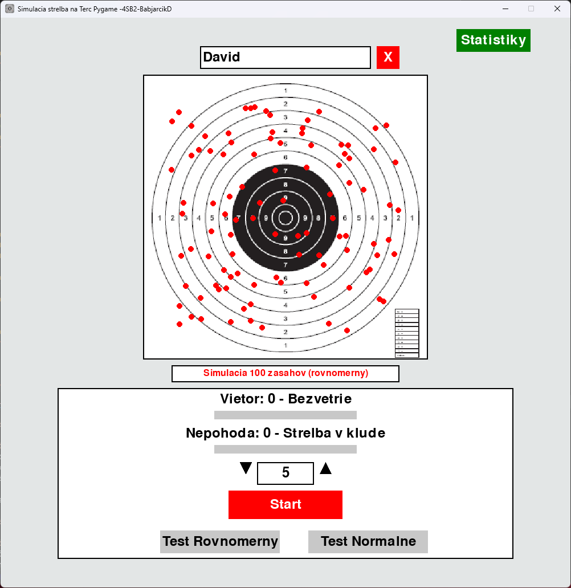
Ukážka funkčnosti
Rovnomerný
Test
Aplikácia po spustení
Streľba
Normálny
Test

Slide 9
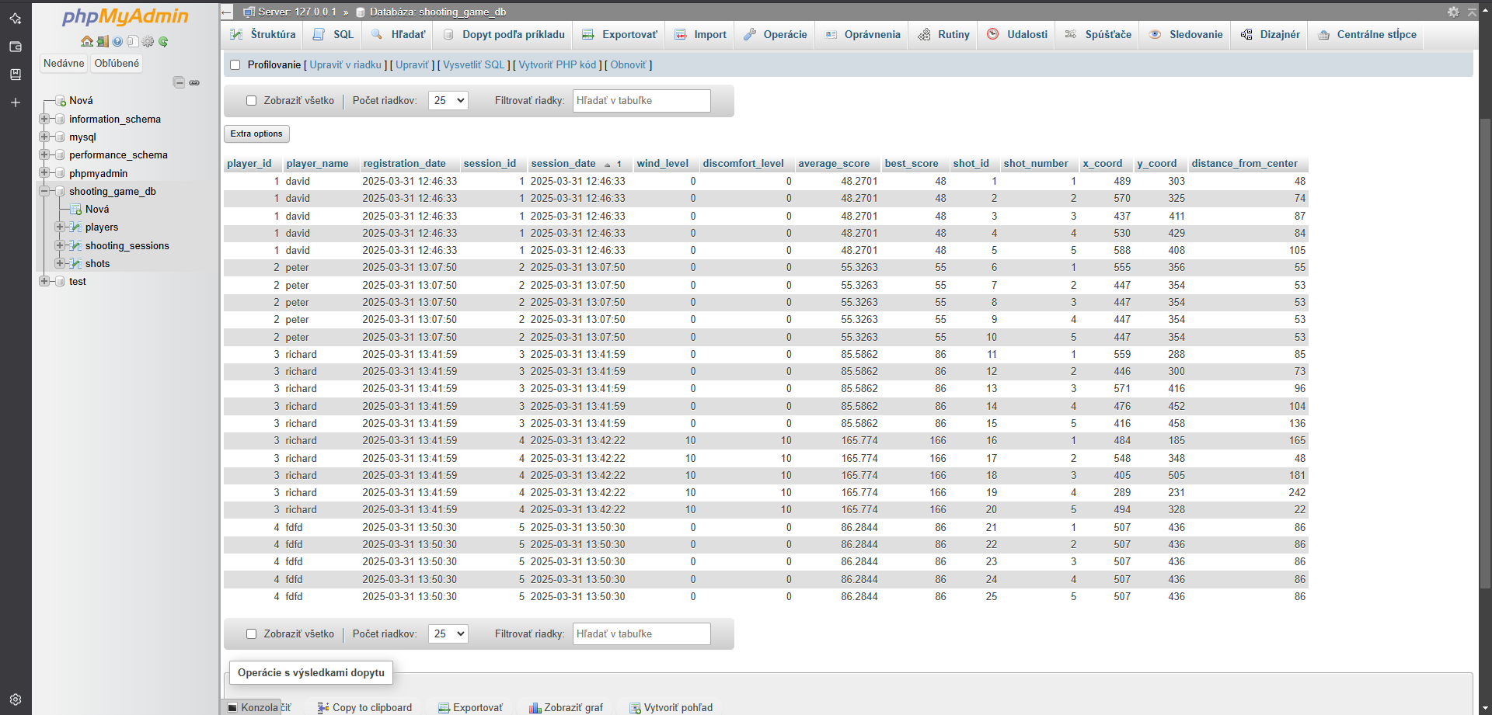
Ukážka funkčnosti
JOIN na zobrazenie všetkých údajov v tabuľkách (cez XAMPP/mysql/phpMyAdmin)

Slide 10
Úvod do problematiky
Čo funguje v aktuálnej verzii
Realistický simulátor streľby s nastaviteľnými parametrami
Vplyv vetra a únavy na presnosť streľby
Dva režimy rozptylu (rovnomerný a normálny)
Ukladanie výsledkov a štatistík
Hlavné výzvy pri vývoji
Presné nastavenie fyzikálnych parametrov simulácie
Optimalizácia výkonu pri veľkom počte zásahov
Tvorba intuitívneho používateľského rozhrania
Kam by sme to mohli posunúť?
Vylepšenia terčov
Ciele s rôznymi tvarmi a veľkosťami
Interaktívne pohyblivé terče
Rozšírené štatistiky
Detailné porovnávanie výkonnosti
Prehľadné grafy a analýzy
Sieťové funkcie
Súťažný mód pre viacerých hráčov
Online rebríčky a výzvy
Realistickejšia simulácia
Presnejšia balistika a fyzika strely
Vplyv počasia a okolitého prostredia

Slide 11


ĎAKUJEM ZA POZORNOSŤ !
Priestor pre Vaše otázky...
Dávid Babjarčík
IV.SB
2024/2025

